Slide 1
Lesson 14 使用者介面
Horazon

Slide 2
[通用]遊戲引擎功能
視覺與渲染
物理模擬
動畫系統
音效與音樂
使用者互動 (輸入&回應)
使用者介面 (UI)
場景與資源管理
遊戲邏輯與腳本

Slide 3
使用者介面
以下兩個通常會混為一談，但通常都是指GUI
UI (User Interface, 使用者介面)
使用者與系統(遊戲)的溝通介面
不限定於圖形，也可以是文字、語音、手勢等形式。
GUI（Graphical User Interface , 圖形使用者介面）
單指圖形方式的UI，常見有圖片、文字、按鈕、下拉式選單等等。
遊戲中有常有小地圖、血條、背包等等

Slide 4
UnityUI (UGUI)
常見的UnityUI方式有
GUI(編輯器用)
古老難用
NGUI(UGUI前身)
UGUI
為NGUI作者開發
UI Toolkit(6.0最新)
課程中使用的為UnityUI (簡稱UGUI)

Slide 5
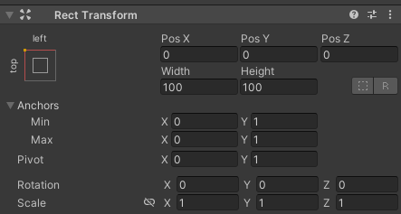
UI物件的特色
如何開始：場景中新增任意的UI物件 (推薦圖片)
使用RectTransform而非Transform
必須在Canvas的子物件才能被顯示

Slide 6
調整RectTransform
Anchor 錨點
Pivot 支點
使用的數值通常為0.0~1.0
可以想像先以子物件的Pivot位置 釘在 父物件的Anchor位置 (皆為子物件設定的值)

Slide 7
RectTransform : Pivot
P(0,1)
P(1,1)
P(0,0)

Slide 8
RectTransform : Anchor
A(0,1)
P(0,1)

Slide 9
調整RectTransform
然後再套用其他數值
位置(PosX,PosY等)
長寬 (Height,Width)
轉動 (Rotation)
縮放 (Scale)

Slide 10
常用的UI元件：圖片Image
使用的圖片必須切換為Sprite (2D and UI)
可以調整 材質Material，預設為Sprite default，可以額外調整
Preserved Aspect
Image Type
Simple
Tiled

Slide 11
常用的UI元件：圖片Image
Image Type ： Sliced
必須要在圖片中使用Sprite Editor設置邊界
Fill Center
Pixels Per Unit Multiplier
需要縮放的UI使用Sliced可以使縮放更正常

Slide 12
常用的UI元件：圖片Image
特殊用法，角色血條、技能冷卻
Image Type ： Filled
Fill Method的調整
角色血條：Horizontal Left
技能冷卻：Radial 360

Slide 13
常用的UI元件：文字Text
目前的文字會盡量使用TextMeshPro的版本
第一次使用慧要求你安裝TMP功能
TMP系統的文字會比較好看，但是中文(文字的種類較多的語文) 使用上比較麻煩
有許多文字相關的設定，如粗體、大小、對齊
RichText打開的狀況下，可以使用類似html的語法來修改部分的顏色(<color></color>)

Slide 14
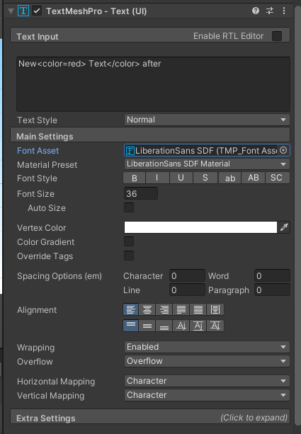
常用的UI元件：文字Text
目前的文字會盡量使用TextMeshPro的版本
第一次使用會要求你安裝TMP功能
TMP系統的文字會比較好看，但是中文(文字的種類較多的語文) 使用上比較麻煩
在Text中，有大量的文字相關的屬性可調整

Slide 15
常用的UI元件：文字Text
使用中文文字，必須將字型放入遊戲中，可以使用Windows內建字型(C:\Windows\Fonts)或可商用字型來製作。
傳入字型
選擇字型後右鍵 Create/TextMeshPro/Font Asset
Atlas Population Mode中維持Dynamic可方便使用中文
固定 與 變動 (如：玩家可自行輸入名字)

Slide 16

常用的UI元件：按鈕 Button
新建一個Button後，實際上由兩部分組成
圖片
文字
圖片上除Image以外，掛有另外一個元件Button
這是實際上按鈕運作的功能元件
視狀況，可以去除掉圖片或文字，但是必須留有任何一個Raycast Target，按鈕才能被觸發

Slide 17

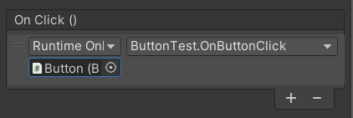
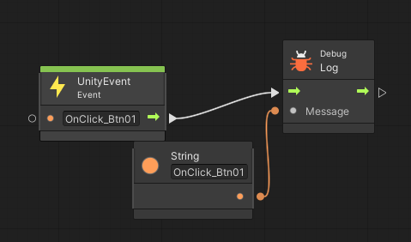

常用的UI元件：按鈕 Button
處理Button的按鈕事件
方法2：使用UnityEvent並且在按鈕中設定

Slide 18
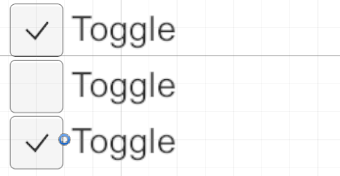
其他UI元件
Toggle: 單選或多選按鈕

Slide 19
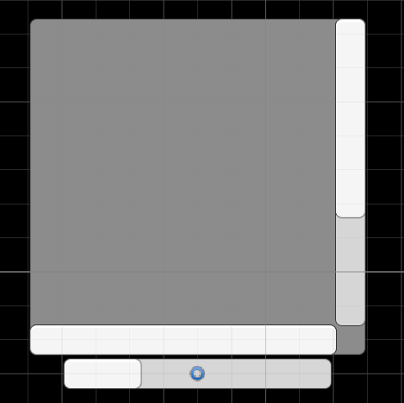
其他UI元件
Scroll View
滾動檢視區
Scroll Bar
滾動卷軸

Slide 20
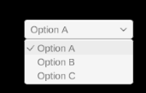

其他UI元件
Dropdown
下拉式選單
Input Field
可輸入區域

Slide 21
細談Canvas 運用時機
通常使用為表示一個UI區域
當一個Canvas內的任意元件有畫面上的變動，該Canvas需要整個重畫。因為這個原因，所以建議以下幾點：
部分動態物件可獨立一個Canvas(如按鈕)
動態部分與靜態部分分屬不同Canvas
可以以移動或關閉Canvas方式使其消失

Slide 22
細談Canvas : Render Mode
Screen Space - Overlay
畫面一律覆蓋在最上層
Screen Space – Camera
類似於Overlay，但會將畫面畫在攝影機中
World Space
實際放在遊戲的座標上
通常為3D型UI

Slide 23
細談Canvas
Sort Order，可決定畫面的顯示順序，UI與2D別使用Z值排序。
Canvas Scaler，額外元件，可使用此元件來符合螢幕大小。
Graphic Raycaster，必須要有此元件，其下的UI物件才能被點選 (或阻擋點選)。
Canvas Group，額外元件，可調整其下所有UI的透明度，並且也可控制所有UI的互動及阻擋點選相關。

Slide 24
UGUI排序問題
前面有提到由Canvas定義的Sort Order，在GUI(極大多數的2D)的排序中，都是以這個作為排序方式。
GUI會使用最接近他的Canvas的Sort Order，若都找不到Canvas，則無法顯示。
而相同Sort Order的GUI，則是以階層順序決定誰在上方，階層較下方者會蓋住其它GUI。

Slide 25
Lesson 14.2 場景切換
Horazon

Slide 26
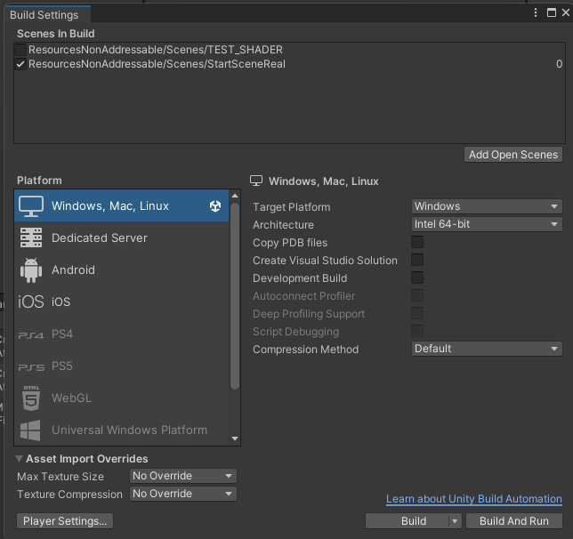
加入可切換的場景(Scene)
並不是每個場景都會在可遊玩的遊戲中
測試用場景
編輯器場景
File>Build Settings
上方加入場景
注意此處的編號(index)，
也可調整順序

Slide 27
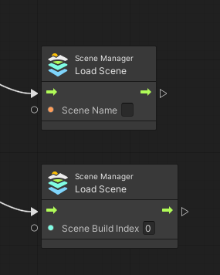
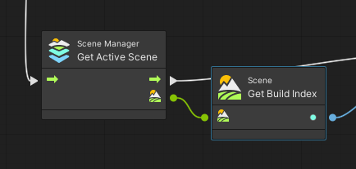
讀取場景
使用Scene Manager > Load Scene
可使用名稱
或使用編號(index)
可以使用Get Active Scene來做計算
如+1前往下一關
讀取場景時可加入參數，
使其為”新增讀取”

Slide 28
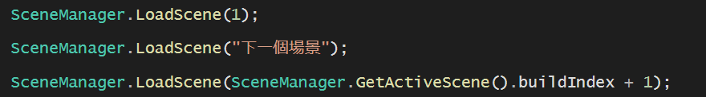
讀取場景
也可以使用程式碼達成
這邊做的事情與下一段相同，分別為
讀取 序號(index)為1的場景 (第2個)
讀取名稱為”下一個場景“的場景
讀取(當前場景序號+1)的場景

Slide 29
讀取場景
可使用非同步讀取
常見的遊戲讀取方式為：
先讓玩家無法操作、暫停遊戲
以讀取畫面覆蓋
非同步讀取場景 (此時可顯示讀取百分比)
確認場景讀取完成後，切換場景
關閉讀取畫面
釋放玩家操作、解除暫停

